Slide 1
NEXUS SENTINEL
Detección de uso indebido de credenciales mediante analítica de
comportamiento de usuarios y entidades (UEBA)
Proyecto Final · Diplomado en Ciencia de Datos, Generación 33 Arellano Ortiz Andre
Notes:
Presento Nexus Sentinel: un sistema que detecta el uso indebido de credenciales legítimas, el problema UEBA. Voy a arrancar con un caso real que costó cientos de millones de dólares y que mi proyecto habría podido atajar.

Slide 2
EL PROBLEMA NO ES HIPOTÉTICO
Target, 2013
Atacantes robaron la credencial de un proveedor de climatización (HVAC) y la usaron para moverse por la red hasta las cajas registradoras. Nadie los detuvo durante tres semanas.
40M
70M
+$200M
tarjetas de crédito
comprometidas
clientes con datos
personales expuestos
USD en costos
directos e indirectos
Nexus Sentinel · Diplomado en Ciencia de Datos G33 · Arellano Ortiz Andre
Notes:
En 2013 Target sufrió una de las brechas más famosas de la historia. El origen no fue un hackeo sofisticado: fue una credencial legítima robada a un proveedor de aire acondicionado. 40 millones de tarjetas, 70 millones de clientes, más de 200 millones de dólares. Una empresa de altísimo valor.

Slide 3
Anatomía del ataque
Ninguna de estas etapas rompió una regla: cada autenticación era, técnicamente, válida.
1
2
3
4
Credencial robada
→
Movimiento lateral
→
Cajas registradoras
→
3 semanas invisible
Se roba la credencial de un proveedor externo de climatización (HVAC).
Con esa cuenta legítima, el atacante salta a sistemas internos que jamás debía tocar.
Instala malware en los puntos de venta de 1,797 tiendas y captura cada tarjeta.
La actividad pasa desapercibida durante casi un mes antes de ser detectada.
Nexus Sentinel · Diplomado en Ciencia de Datos G33 · Arellano Ortiz Andre
Notes:
La anatomía es la clave: credencial robada, movimiento lateral hacia sistemas que la cuenta nunca debía tocar, malware en las cajas, y tres semanas de invisibilidad. Nada de esto violó una regla explícita; por eso las defensas perimetrales no lo pararon.

Slide 4
Por qué las defensas tradicionales fallaron
!
Sin priorización
?
Sin explicación
El sistema de Target (FireEye) SÍ generó alertas del malware… pero nadie las investigó. Se ahogaron en un mar de avisos sin priorizar.
Cada autenticación individual era válida. La anomalía solo existía en el PATRÓN de comportamiento, invisible a una regla por evento.
Nexus Sentinel ataca exactamente estas dos fallas: prioriza y explica.
Nexus Sentinel · Diplomado en Ciencia de Datos G33 · Arellano Ortiz Andre
Notes:
Hubo dos fallas. Primera: las alertas sí existían, pero sin priorización nadie las revisó. Segunda: cada evento era válido, la señal solo estaba en el patrón. Mi proyecto ataca precisamente esas dos fallas.

Slide 5
Nuestra tesis
El modelo no ve eventos.
Ve desviaciones.
Lo que delata a una cuenta comprometida no es un evento aislado, sino cuánto se desvía
del comportamiento habitual de ese usuario, de sus pares y de su propia historia de conexiones.
Notes:
Toda la solución parte de una idea: el modelo no debe ver eventos, sino desviaciones. Para cada usuario construyo una línea base y mido cuánto se aleja de ella. Veamos cómo, con datos reales.

Slide 6
Datos reales, no sintéticos
Registros de autenticación de la red corporativa real de Los Alamos National Laboratory,
con ataques reales de un equipo de red team como verdad de terreno.
1,051 M
12,425
104
0.38 %
eventos de
autenticación
usuarios en
58 días
cuentas realmente
comprometidas
de días son
maliciosos
El desbalance extremo (1 caso malicioso por cada 265) descarta la exactitud como métrica: un modelo que diga «todo normal» acierta el 99.6 % siendo inútil.
Nexus Sentinel · Diplomado en Ciencia de Datos G33 · Arellano Ortiz Andre
Notes:
Usé datos reales de Los Álamos: mil millones de eventos, ataques reales de red team. El desbalance es extremo, 1 de cada 265, lo que define toda la estrategia de evaluación.

Slide 7
Solución 1 · Ingeniería de variables
Cuatro niveles de desviación. Cada uno cubre un punto ciego que un atacante disciplinado explotaría.
¿Qué hizo hoy? Volumen, alcance, fallos y protocolo del día (variables crudas).
1
En el caso Target
La credencial del proveedor de HVAC autenticándose contra las cajas registradoras —máquinas que esa cuenta nunca había tocado— es exactamente el nivel 4:
¿Distinto a su pasado? Desviación z contra la propia línea base histórica del usuario.
2
¿Distinto a sus pares? Comparación contra su grupo de comportamiento (clustering).
3
novedad de conexiones,
nuestra señal más fuerte.
¿Grafo nuevo? Máquinas que la cuenta JAMÁS había tocado: la novedad de conexiones.
4
Nexus Sentinel · Diplomado en Ciencia de Datos G33 · Arellano Ortiz Andre
Notes:
El corazón técnico son cuatro niveles de desviación. El cuarto —la novedad de conexiones en el grafo— es justo lo que habría delatado a Target: una credencial de HVAC tocando cajas registradoras que nunca había visto.

Slide 8
Solución 2 · El modelo y la puntuación de riesgo
XGBoost calibrado
Riesgo 0–100
Semáforo + SHAP
→
→
Modelo supervisado central, entrenado con las etiquetas reales del red team.
Una puntuación única, interpretable y priorizable para cada usuario-día.
Nivel verde / naranja / rojo, SIEMPRE acompañado de su explicación.
En el caso Target
La cuenta del proveedor habría recibido un riesgo cercano a 100 y aparecido en ROJO, al tope de la cola de triaje —no perdida entre miles de alertas sin ordenar.
Nexus Sentinel · Diplomado en Ciencia de Datos G33 · Arellano Ortiz Andre
Notes:
El modelo central es un XGBoost calibrado que convierte todo en una puntuación de riesgo de 0 a 100, con semáforo y explicación SHAP. La cuenta de Target habría salido en rojo, arriba del todo.

Slide 9
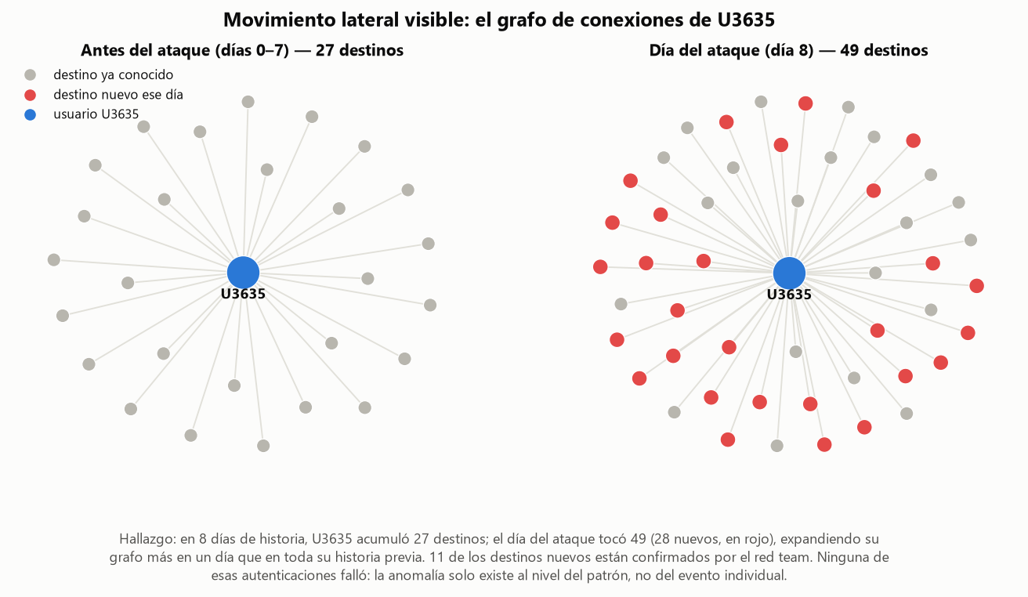
Solución 3 · El movimiento lateral, hecho visible
Antes vs. durante
En gris, los destinos que la cuenta ya conocía. En rojo, los que tocó por primera vez el día del ataque.
Es la misma expansión de conexiones que sufrió Target, ahora imposible de ignorar.
Nexus Sentinel · Diplomado en Ciencia de Datos G33 · Arellano Ortiz Andre
Notes:
Esta es la historia visual del proyecto y también aparece en la interfaz: el grafo de conexiones de una cuenta comprometida. En rojo, los destinos nuevos del día del ataque. Es exactamente lo que le pasó a Target, hecho visible.

Slide 10
Solución 4 · Triaje priorizado y explicado
La respuesta directa a la falla de Target: las alertas ya no se pierden, llegan ordenadas y justificadas.
Cola priorizada
Explicación SHAP
Los casos ordenados por riesgo, con un motivo en una línea. El analista ataca primero lo que importa.
Cada puntuación viaja con su porqué: qué señales la dispararon y cómo se compara con su base y sus pares.
Humano en el circuito
Asistente conversacional
El sistema prioriza y explica; ninguna acción sobre una cuenta es automática. Decide una persona.
Un asistente guía al analista y responde preguntas sobre los datos en lenguaje natural.
Nexus Sentinel · Diplomado en Ciencia de Datos G33 · Arellano Ortiz Andre
Notes:
La cuarta pieza resuelve directamente la falla de Target: una cola priorizada, cada caso explicado con SHAP, siempre con un humano decidiendo, y un asistente conversacional que guía. Las alertas ya no se pierden.

Slide 11
Del pajar a una lista corta
El valor medible: reducir el volumen de alertas manteniendo el recall sobre los compromisos reales.
1,051 M
20
100
eventos crudos
alertas / día
alertas / día
→
cubren el
cubren el
212
31 %
85 %
alertas en 10 días
de las cuentas comprometidas
de las cuentas comprometidas
Esta curva convierte «¿qué tan bueno es el modelo?» en «¿cuántos analistas cuesta cada punto de cobertura?».
Nexus Sentinel · Diplomado en Ciencia de Datos G33 · Arellano Ortiz Andre
Notes:
El puente con el negocio: el sistema convierte mil millones de eventos en una lista corta. Con 20 alertas al día se cubre un tercio de las cuentas comprometidas; con 100, el 85 por ciento. Eso es lenguaje que un CISO entiende.

Slide 12
De una brecha de +$200M USD
a una lista corta, priorizada y explicada.
Nexus Sentinel no compite con el firewall ni con el antivirus: consume sus registros y devuelve
inteligencia priorizada y explicada, con la decisión final siempre en manos de un analista.
Demo funcional en vivo · Interfaz desplegada + API + asistente conversacional
Arellano Ortiz Andre · Diplomado en Ciencia de Datos G33
Notes:
Cierro con el mensaje central: convertimos lo que para Target fue una brecha de más de 200 millones en una lista corta, priorizada y explicada. Ahora paso a la demostración en vivo de la interfaz.

